Slide 1


DEPARTAMENTO DE CIENCIAS ECONÓMICAS, ADMINISTRATIVAS Y DE COMERCIO
Proyecto de investigación previo la obtención del titulo de: ingeniero en mercadotecnia
AUTORES:
VALERIA ARGÜELLO
NICOLE GUTIÉRREZ
Sangolquí 2017

Slide 2
“ANÁLISIS DE LOS FACTORES CRÍTICOS QUE INFLUYEN EN LA DECISIÓN DE COMPRA DE ARMAS, MUNICIONES, EXPLOSIVOS Y ACCESORIOS EN LAS EMPRESAS DE SEGURIDAD PRIVADA EN EL DISTRITO METROPOLITANO DE QUITO - DMQ”

Slide 3

ANTECEDENTES
Decreto Ejecutivo N°690
2015 - ANESI
“Revocar los permisos de porte de armas de fabricación nacional”
Solicita la renovación anual de permisos de armas artesanales
F.F.A.A
54000 guardias de seguridad que utilizaban estas armas perdieron su empleo.
Retiraron sesenta mil armas de fabricación artesanal
LORTI
(Registro Oficial, Suplemento 463)
Las armas gravan el 300% de Impuesto a Consumos Especiales - ICE
Policía Nacional
Entregó 7607 armas en desuso marca Smith & Wesson a la E.P de Municiones Santa Bárbara

Slide 4
GIRO DEL NEGOCIO
CLASIFICADOR INDUSTRIAL
INTERNACIONAL UNIFORME - CIIU
DEMANDA DE SEGURIDAD PRIVADA
N8010 ACTIVIDADES DE SEGURIDAD PRIVADA
Demanda pública
Demanda empresarial y corporativa
Demanda de Pymes y particulares
N8010.01 Servicio de vehículos blindados
N8010.02 Servicios de escolta
N8010.03 Servicios de guardias de seguridad
N8010.09 Otras actividades de seguridad privada

Slide 5

TEORÍAS DE SOPORTE

Slide 6
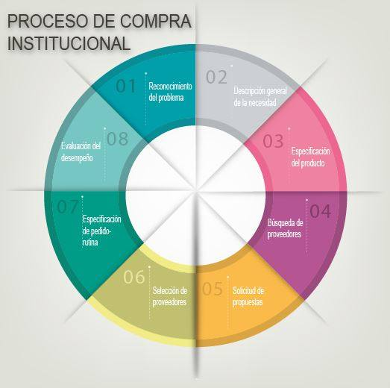
TEORÍAS DE SOPORTE
Teoría de Compra
Según Kotler & Keller (2012)
Culturales
SATISFACCIÓN
Sociales
Personales

Slide 7

TEORÍAS DE SOPORTE
Factores críticos
Según Rockart (1979)
Son todos los factores que se presentan en un momento decisivo o crucial . En este sentido, la situación de compra resulta determinante, vital o concluyente.
Un factor crítico indiscutible en el proceso de compra es el cliente.

Slide 8

ESTUDIO DE MERCADO

Slide 9
FASE CUALITATIVA
PROBLEMA: No se conoce los factores críticos que influyen en la decisión de compra de armas, municiones, explosivos y accesorios en las empresas de vigilancia y seguridad privada del DMQ.
Población
Empresas de vigilancia y seguridad privada del Distrito Metropolitano de Quito.
Marco muestral
Listado de las empresas de vigilancia y seguridad privada de las Zonas Metropolitanas del DMQ.
Muestra
Empresas de vigilancia y seguridad privada de las Zonas Metropolitanas del DMQ.
Unidad muestral
Empresas de vigilancia y seguridad privada de las parroquias urbanas del DMQ.
Unidad de observación
Empresas de vigilancia y seguridad privada de las Parroquias urbanas del DMQ que tienen irregularidades en su proceso de compra.
Unidad de Análisis
Encuesta y observación

Slide 10
FASE METODOLÓGICA
FASE CUALITATIVA
Propósito
Conocer la estructura del proceso de compra y los factores críticos en los que se basan las empresas de vigilancia y seguridad privada del DMQ para comprar armas, municiones, explosivos y accesorios.
Objetivo
Determinar los factores críticos que influyen en la decisión de compra de armas, municiones, explosivos y accesorios en las empresas de vigilancia y seguridad privada del Distrito Metropolitano de Quito (DMQ).
Hipótesis
H1: La decisión de compra se enfoca principalmente al servicio que brindan, se realiza la compra.
Determinar los principales factores que influyen en la decisión de compra de armas, municiones, explosivos y accesorios en las empresas de vigilancia y seguridad privada del Distrito Metropolitano de Quito (DMQ) desde la aplicación de la nueva normativa.
Necesidad
Justificación
En el 2015 empezó el proceso de chatarrización de armas artesanales.
H2: La decisión de compra por parte de las empresas de vigilancia y seguridad privada se enfoca al tipo de armas, municiones, explosivos y accesorios, se realiza la compra.

Slide 11
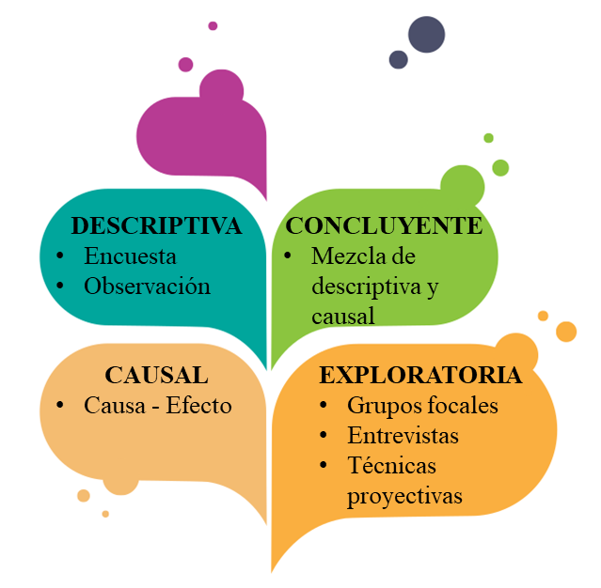
FASE METODOLÓGICA
Tipos o diseños de Investigación de mercados
Investigación descriptiva
Aplicando encuesta y observación
Identificar el proceso de decisión de compra de las empresas de seguridad privada
Definir los puntos críticos

Slide 12
FASE METODOLÓGICA
Técnicas de muestreo
Este tipo de muestreo es aquel en el que se divide la población de N personas, en K subpoblaciones, atendiendo a ciertos grupos que pueden ser significativos en el estudio de tamaños respectivos N……..,N_{K}

Slide 13
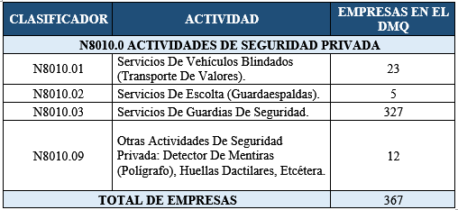


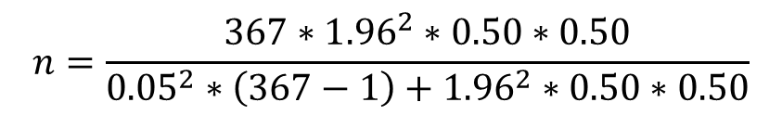
FASE METODOLÓGICA
Tamaño de la muestra
Distribución de la muestra según CIIU N80 Actividades de seguridad privada
1. Cálculo de la muestra
$$n=\frac{367∗{1.96}^{2}∗0.50∗0.50}{{0.05}^{2}∗\left(367−1\right)+{1.96}^{2}∗0.50∗0.50}$$
$$n=188$$
Datos de la investigación
Tamaño de la población N= 367
Nivel de confianza z= 1,96 (95%)
Probabilidad a favor p= 0,5
Probabilidad en contra q= 0,5
Error e= 0,05

Slide 14

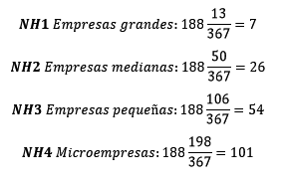

FASE METODOLÓGICA
Tamaño de la muestra
$$n=188$$
2. Muestreo estratificado
Identificación de datos muéstrales
Aplicado:
Afijación proporcional

Slide 15
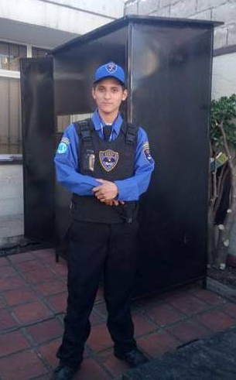
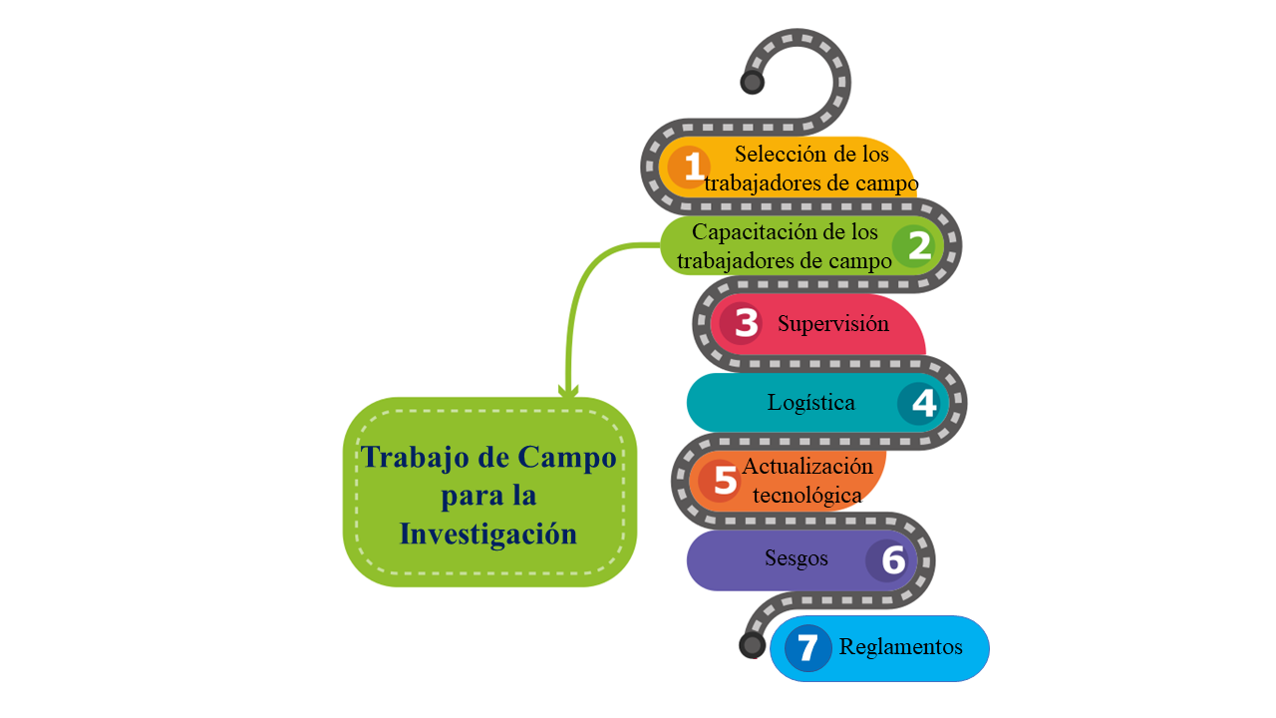
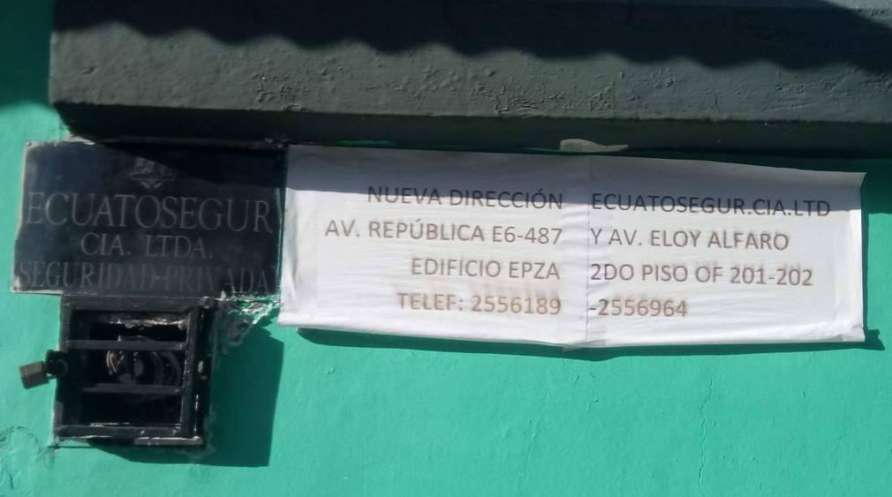
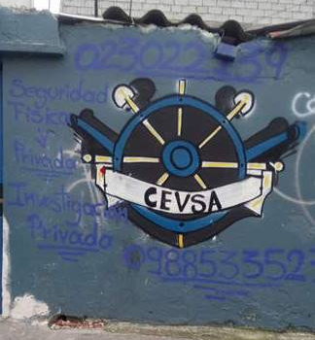
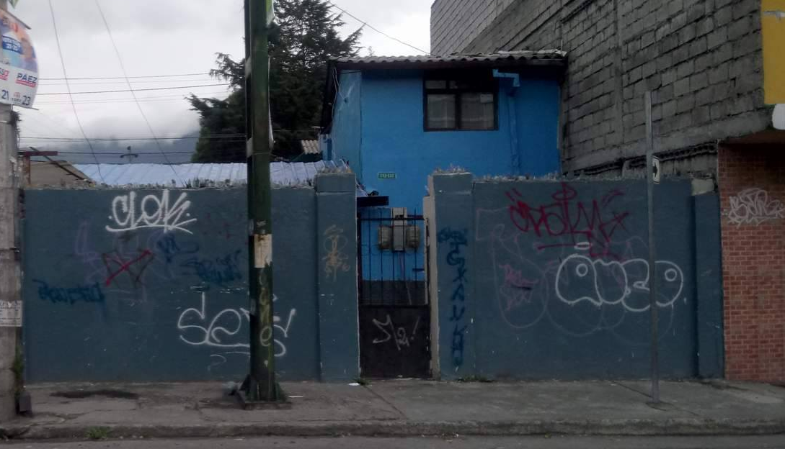
FASE METODOLÓGICA

Slide 16

ANÁLISIS DE DATOS

Slide 17

ANÁLISIS UNIVARIADO

Slide 18
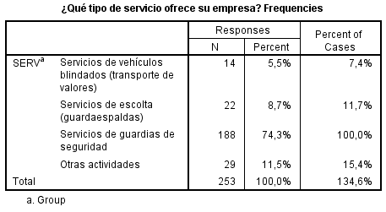
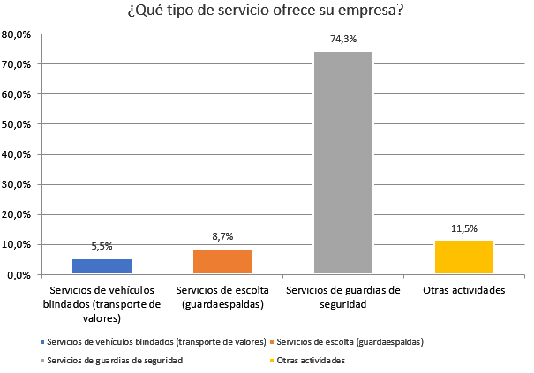
ANÁLISIS UNIVARIADO
Análisis ejecutivo:
En la investigación realizada a las empresas de seguridad, del total de los encuestados, el 74,3% señaló que la actividad económica se centra en el servicio de guardias de seguridad, esta información se puede constatar recorriendo el perímetro urbano de la ciudad de Quito, donde grandes edificios, instituciones educativas, centros comerciales, entidades públicas, privadas, entre otros, cuentan con al menos un guardia de seguridad cumpliendo con sus funciones.
Análisis comparativo:
Según Frigo (2003) existen 1´630.000 guardias de vigilancia y seguridad privada registrados en Latinoamérica, número que incluso duplica el porcentaje de Policías Nacionales, más allá de eso, el valor de mercado es relativamente alto respecto a otras actividades, alcanzando entre América del Norte y Europa cerca de 70.000 millones de dólares.
Fuente: Hacia un modelo latinoamericano de Seguridad Privada: Los nuevos desafíos en la región

Slide 19
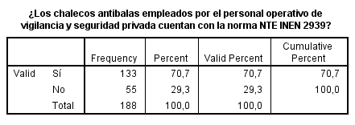
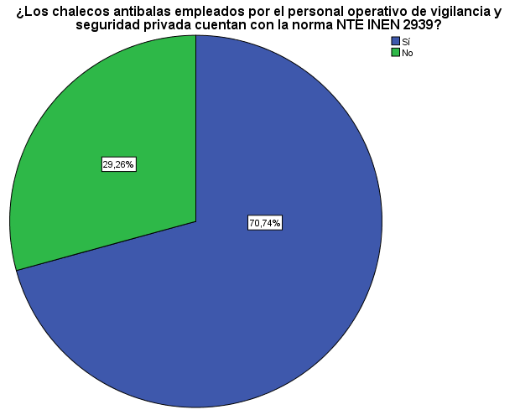
ANÁLISIS UNIVARIADO
Análisis ejecutivo:
En la investigación se determinó que el 70.7% de los chalecos antibalas empleados por el personal operativo de vigilancia y seguridad privada si cuentan con la norma NTE INEN 2939 mientras que el 29.3% de las empresas no cuentan con esta norma, requisito fundamental para su uso.
Análisis comparativo:
La norma NTE INEN 2939 se aplica a:
Los chalecos antibalas de fabricaciones nacionales o importadas que se comercializan dentro del territorio ecuatoriano. La norma es una regulación de la evaluación del chaleco. Establece las especificaciones mínimas de seguridad en resistencia balística, y los métodos de ensayo que deben aplicarse para verificar dichas especificaciones, así como los requisitos de etiquetado (INEN NTE 2939).

Slide 20
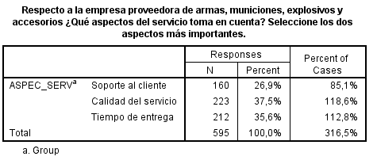
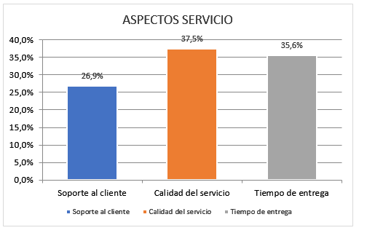
ANÁLISIS UNIVARIADO
Análisis ejecutivo:
Para la presente investigación, el 37.5% de las empresas de vigilancia y seguridad privada considera más importante la calidad del servicio para seleccionar a un proveedor, al 35.6% le parece más importante el tiempo de entrega y el 26,9% prioriza el soporte al cliente.
Esto sirve para crear un enfoque en el servicio brindado.
Análisis comparativo:
Según Rodríguez (2016) el poder de negociación de los proveedores dentro del mercado de vigilancia y seguridad privada se basa en (pág. 62):
• Volumen de compra
• Capacidad de integración
• Diferenciación del producto o servicio
Fuente: Elaboración de estrategias de mercado que permita a la empresa de seguridad privada Visegpro Cía. Ltda., Captar clientes en el parque industrial Inmaconsa, en La ciudad de Guayaquil, período 2015 - 2016

Slide 21

ANÁLISIS BIVARIADO

Slide 22
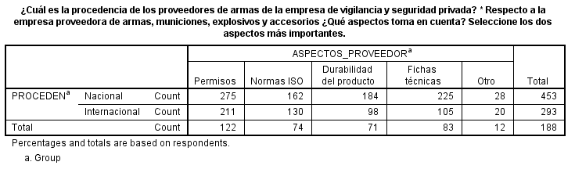
TABLA DE CONTINGENCIA
Análisis Ejecutivo:
Al momento de realizar el cruce entre las variables: ¿Cuál es la procedencia de los proveedores de armas de la empresa de vigilancia y seguridad privada? y Respecto a la empresa proveedora de armas, municiones, explosivos y accesorios ¿Qué aspectos toma en cuenta? Seleccione los dos aspectos más importantes., se puede identificar mayor contingencia por los permisos que disponen los proveedores nacionales, por lo tanto, esta contingencia mayoritaria de 275 indica que al momento de comprar armas, municiones, explosivos y accesorios de procedencia nacional las empresas toman en cuenta principalmente los permisos de la empresa proveedora.

Slide 23
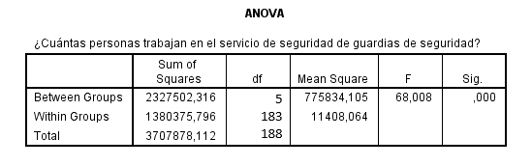
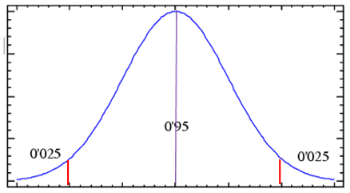
ANOVA
Variable independiente | 1. ¿Qué tipo de servicio ofrece su empresa?
Variable dependiente | 10. ¿Cuántas personas trabajan en el servicio de guardias de seguridad?
H1 | El tipo de servicio que ofrece la empresa de vigilancia y seguridad privada difiere significativamente entre sí respecto al número de personas trabajan en el servicio de guardias de seguridad.
H0 | El tipo de servicio que ofrece la empresa de vigilancia y seguridad privada no difiere significativamente entre sí respecto al número de personas trabajan en el servicio de guardias de seguridad.
Análisis ejecutivo:
El nivel de significancia es 0% es decir menor a 0.5% por lo cual se acepta la hipótesis de investigación (H1) y se rechaza la hipótesis nula (H0); por lo tanto, el tipo de servicio que ofrece la empresa de vigilancia y seguridad privada tiene un efecto significativo respecto al número de personas trabajan en el servicio de guardias de seguridad.
0,000

Slide 24
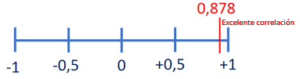
CORRELACIÓN
Rangos de correlación
0,00 a 0,19 = No existe correlación
0,20 a 0,39 = Baja correlación
0,50 a 0,79= Mediana correlación
0,80 a 1,00= Excelente correlación
Análisis ejecutivo:
El índice de correlación de Pearson indica 0.878 es decir 87.8% es decir una excelente correlación, lo que revela que a medida en que se incremente el número de guardias de seguridad se incrementa también el número de chalecos antibalas.

Slide 25
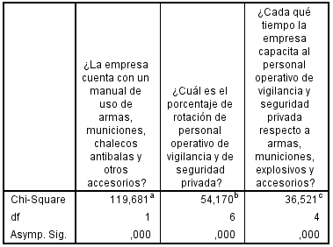
CHI CUADRADO
Análisis ejecutivo:
0.000 < 0.05, por lo tanto, acepto H1
Dentro del estudio realizado, el cruce de las variables: ¿La empresa cuenta con un manual de uso de armas, municiones, chalecos antibalas y otros accesorios?, ¿Cuál es el porcentaje de rotación de personal operativo de vigilancia y de seguridad privada? y ¿Cada qué tiempo la empresa capacita al personal operativo de vigilancia y seguridad privada respecto a armas, municiones, explosivos y accesorios?; se identifica que existe relación y asociación entre las variables de estudio, de los datos observados frente a los esperados, debido a que el nivel de significancia es menor al 5% por lo cual se acepta la hipótesis alternativa.
0,000

Slide 26

ANÁLISIS
TÉCNICO

Slide 27
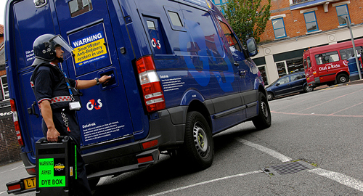
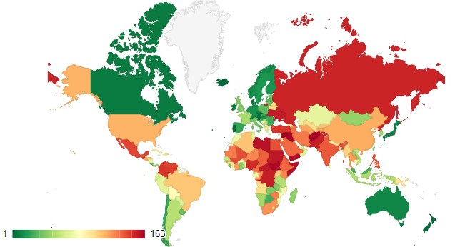
ANÁLISIS A NIVEL MUNDIAL
RANKING DEL ÍNDICE DE PAZ GLOBAL 2017
IRAQ
AFGHANISTAN
Fuente: http://www.aipem.com/blogpost.php?id=20
G4S “el grupo líder mundial de seguridad global y de servicios externalizados”
Emplea a más de 620.000 personas
En 2012 G4S generó más de $ 12 mil millones.”
SEGURIDAD PRIVADA= SERVICIO HÍBRIDO

Slide 28
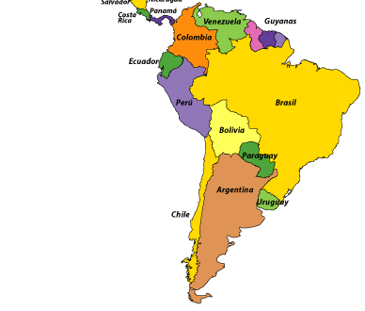
ANÁLISIS A NIVEL LATINOAMÉRICA
3511 empresas
de seguridad privada
2538 empresas
de seguridad privada
1932 empresas
de seguridad privada
CARECE DE LEY
1400 empresas
de seguridad privada

Slide 29
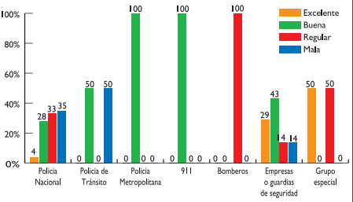
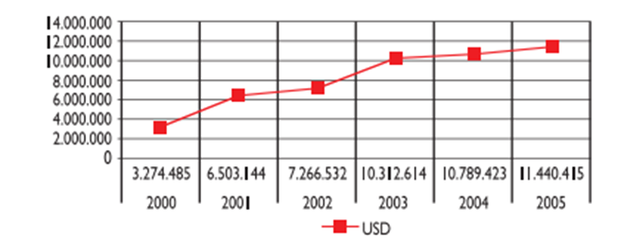
ANÁLISIS A NIVEL NACIONAL
El 29% de los delitos en el Distrito Metropolitano de Quito fueron por homicidios
13 años
1990
2003
Ley de Vigilancia
y Seguridad Privada
R.O. 383
PERCEPCIÓN CIUDADANA RESPECTO A LA POLICÍA NACIONAL
RECAUDACIÓN FISCAL DE LAS EMPRESAS DE SEGURIDAD Y VIGILANCIA PRIVADA
Fuente: MDMQ – SPECTRUM 2004
Fuente: SRI 2006 - Ciudad Segura No. 7

Slide 30

estrategias

Slide 31
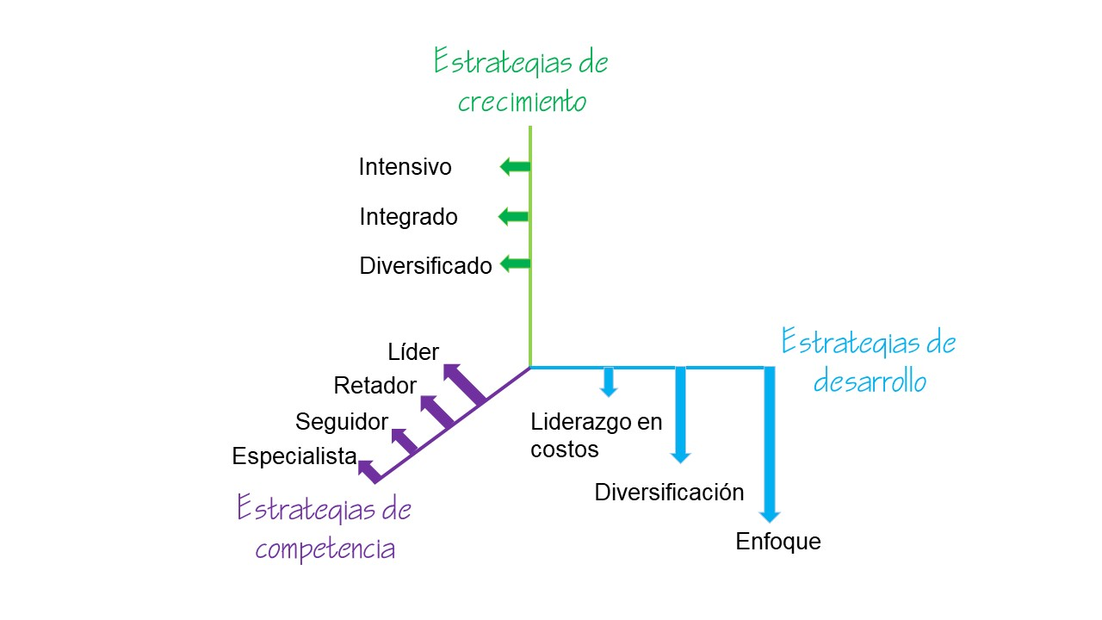
ESTRATEGIAS DE MARKETING
Enfoque
Según Kotler (2012) la empresa se concentra en uno o más segmentos a profundidad y busca ser líder en costos o destacarse por diferenciación dentro del segmento.
Crecimiento integrado
Según Kotler (2012) las empresas que utilizan esta estrategia adquieren nuevas sociedades con relación directa al giro de negocio de la empresa.
Especialista
Según Castro (2010) esta estrategia es utilizada por empresas que pueden atender a determinados segmentos de mercado con estrategias especializadas.

Slide 32

MÉTODO GAP

Slide 33
MÉTODO GAP
¿Dónde estamos?
¿A dónde deberíamos
llegar?
OBJETIVO
¿A dónde vamos a llegar?
¿A dónde quisiéramos llegar?
Compara el estado y desempeño real de una Organización
Estrategias + Acciones
Tecnología
Infraestructura
Talento Humano
Proceso
OBJETIVO

Slide 34

PROPUESTA

Slide 35
OBJETIVO DE INNOVACIÓN
¿Dónde estamos?
54.651 personas laboran en el sector de vigilancia y seguridad privada en el Distrito Metropolitano de Quito DMQ.
¿A dónde deberíamos llegar?
Exigir que todas las empresas de vigilancia y seguridad privada tengan medidas preventivas de seguridad en caso de accidentes ya que es un sector muy vulnerable a los accidentes y la violencia utilizando la metodología de Gestión de Producto.
Las empresas de vigilancia y seguridad privada no disponen de un chaleco individual para cada colaborador, de hecho estos son compartidos entre al menos 2 personas, lo que incrementa el riesgo
Objetivo: Crear un laboratorio balístico que se encargue de evaluar y certificar chalecos antibalas tanto nacionales como importados en alianza con el Comando Conjunto de las Fuerzas Armadas

Slide 36
OBJETIVO DE INNOVACIÓN
¿Dónde estamos?
Según el Observatorio de Seguridad los conflictos en el DMQ son: aparecimiento de delitos inusuales (crimen organizado), alto nivel de violencia durante los actos delictivos (a domicilios), distribución de drogas (en barrios) y el robo generalizado (celulares y computadoras).
¿A dónde deberíamos llegar?
A mantener un estado de alerta en los ciudadanos para que no sean víctimas fáciles de estos hechos delictivos.
Es urgente tomar acciones en contra de los problemas de seguridad que afectan a la ciudad
Objetivo: Crear una campaña de marketing social como medida preventiva para la actual inseguridad que se vive en el Distrito Metropolitano de Quito (DMQ) Con el afán de dar a conocer a la ciudadanía las nuevas modalidades de hechos delictivos como robos, asaltos, homicidios, entre otro

Slide 37

Conclusiones
y
recomendaciones

Slide 38
CONCLUSIONES Y RECOMENDACIONES
CONCLUSIONES
RECOMENDACIONES
En el Decreto Ejecutivo N° 690 se resolvió: "revocar los permisos de porte de armas de fabricación nacional" por lo cual se inició un proceso de chatarrización de armas
Implementar un sistema de comunicación bidireccional entre la Asociación Nacional de Empresas de Seguridad e Integradas y las entidades coordinadoras a partir de sus objetivos y estrategias
Del total de las encuestas aplicadas, el 54% equivalente a microempresas de vigilancia y seguridad privada no contaba con la infraestructura adecuada
Ejecutar una auditoria a las empresas de vigilancia y seguridad privada con el fin de verificar que se cumplan los requerimientos dictaminados por la Ley de Vigilancia y Seguridad Privada y sus reglamentos
El 71,3% de las empresas de vigilancia y seguridad privada prefieren proveedores nacionales debido al soporte al cliente que brindan y por formar parte de la base de datos de empresas de contratación pública
Realizar un estudio de mercados que permita potenciar el sector productivo de elementos de seguridad y defensa en el país como chalecos antibalas, uniformes y cascos, entre otros.
El método GAP empleado para definir las estrategias de esta investigación permite conocer la situación actual y una proyección futura de las empresas de vigilancia y seguridad privada.
A la Policía Nacional, Fuerzas Armadas y empresas de vigilancia y seguridad privada se recomienda utilizar las investigaciones académicas con el fin de generar un vínculo entre las instituciones educativas y el bien común de la sociedad.

Slide 39

MUCHAS
GRACIAS

